Slide 1

Experiments in Analytical Chemistry
-Overview of the Course

Slide 2
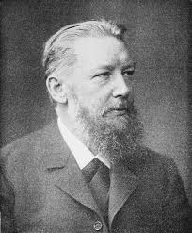
분석화학의 중요성
W. Ostwald, 1894 in “Die wissenschaftlichen Grundlagen der analytischen Chemie”
  “분석화학자가 분석화학을 단순한 실험 기술로 간주하여 교육을 하고, 또 연구하는 일을 계속한다면, 분석화학은 다른 분야의 심부름 노릇을 하는 부수물의 위치를 모면하지 못할 것이다. 모름지기 물리화학의 실험적•이론적 발전의 결과를 이용하여 과학적인 입장에 서서 교육하고 연구하여야 할 것이다.” (최규원 저 “분석화학”에서 재인용)
Friedrich Wilhelm Ostwald (1853. 9. 2. ~ 1932. 4. 4.)
German chemist
Nobel Prize in Chemistry in 1909 for his work on catalysis, chemical equilibrium, and reaction rates

Slide 3
분석화학의 분류 및 종류
분석화학의 분류
  정성분석(Qualitative analysis): 시료에 들어 있는 원소나 화합물의 종류를 분석함
  정량분석(Quantitative analysis): 시료에 들어 있는 원소나 화합물의 양을 분석함
분석화학에서는 주로 정량분석을 다룬다.
습식분석과 기기분석
  습식분석(Wet analysis): 용액을 이용한 분석. 산-염기 적정, 침전법, 무게분석법 등
  기기분석 (Instrumental analysis): 기기를 이용한 분석. 분광분석, 분리분석, 전기분석
  모두 자세히 배울 필요가 있다.

Slide 4
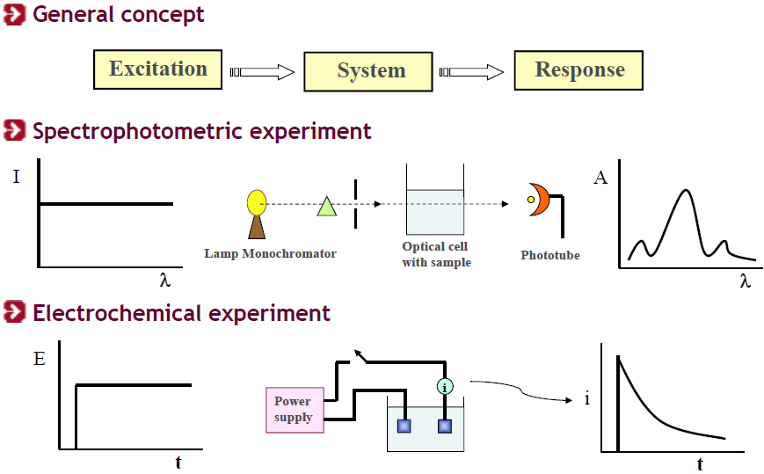
기기분석 개념

Slide 5
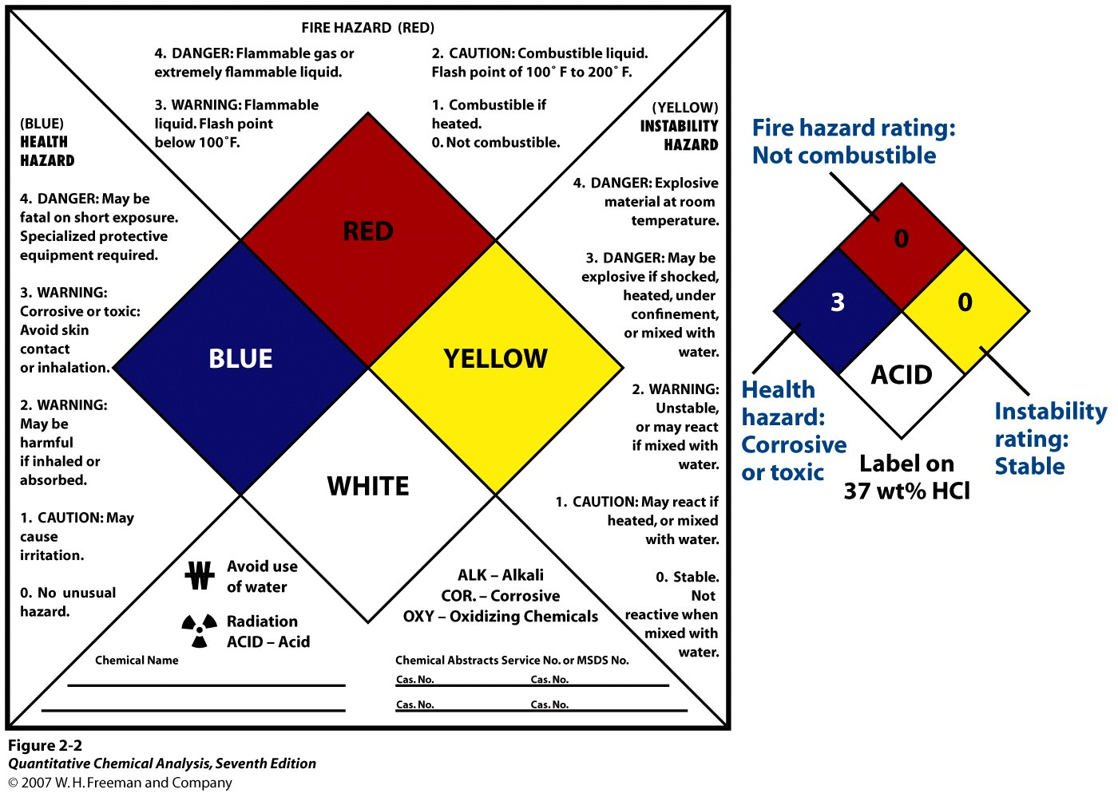
실험실 안전

Slide 6
실험 노트 작성
실험 노트 준비
  겉 표지에 과목 이름, 본인 이름, 조 번호, 공동실험자 이름 작성
  번호가 매겨진 것으로 갈아 끼울 수 없는 것으로 구입
  절대로 찢거나 훼손하지 말 것
기술 내용
  실험에 관한 모든 내용을 기술 : 날짜, 이론, 기구, 시약, 절차 등
  실험 노트만으로 실험을 수행할 수 있도록 함
실험을 진행하며 발생하는 모든 내용을 기술
  데이터 기록
  관찰 현상 기록
  실수한 내용도 기록
  기타 필요하다고 생각되는 내용들
실험 노트는 제출할 필요 없음
  실험 중 조교의 사인 받을 것

Slide 7
실험 보고서 작성
이름
  – 조 번호와 공동 실험자 이름
날짜
  - 실험을 행한 날짜와 보고서 제출 날짜
실험명
실험의 목적
  -한 두 문장으로 실험의 목적에 대해 기술
이론
  -실험에 관계된 이론을 기술
결과 및 토의
-데이터 제시, 데이터 분석
-필요할 경우 그래프, 차트 작성
-얻어진 결과를 바탕으로 논의함
결론
-수행한 실험을 통해 최종적으로 얻은 결론을 기술
* 매 실험 후 보고서를 작성하여 다음 주 월요일까지 조교에게 제출

Slide 8
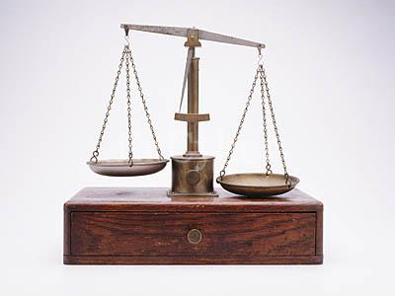
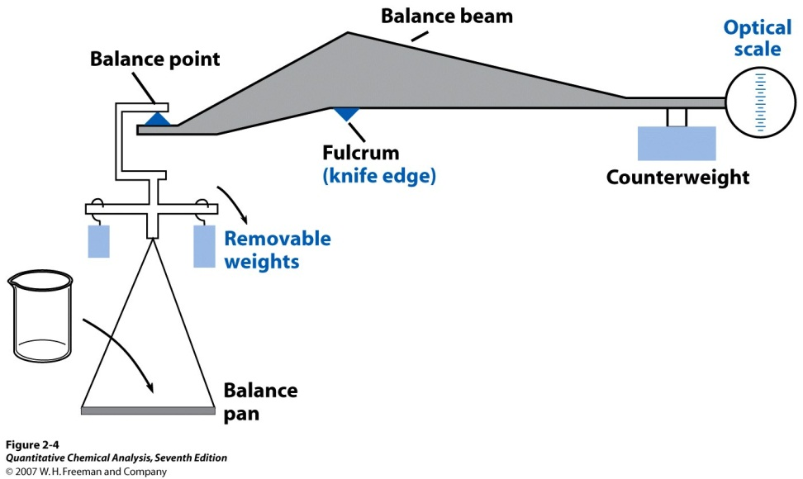
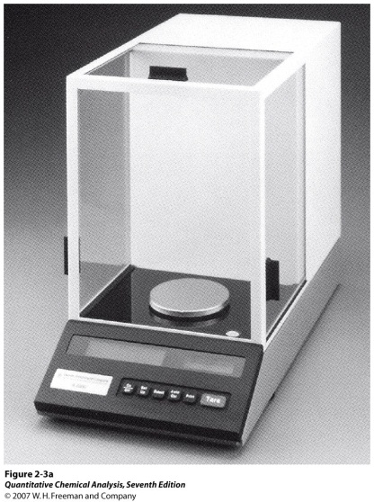
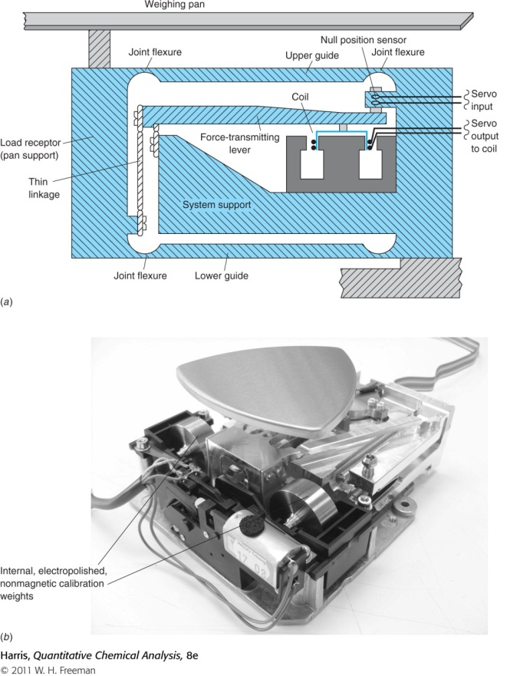
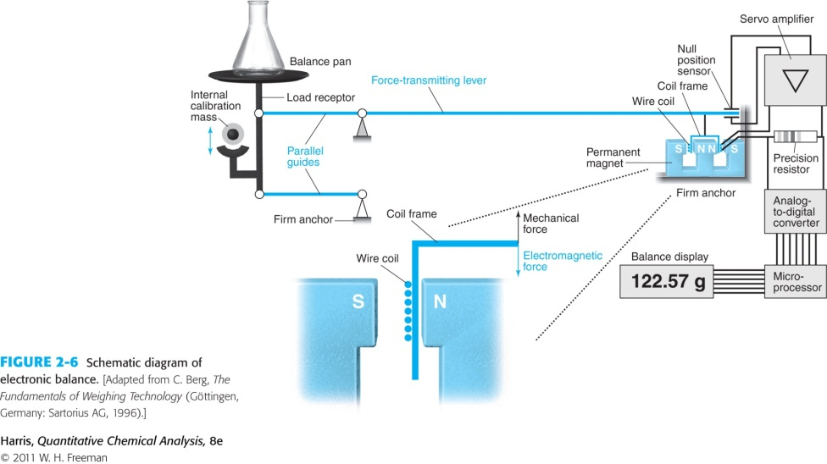
저울의 종류, 전자저울의 원리

Slide 9
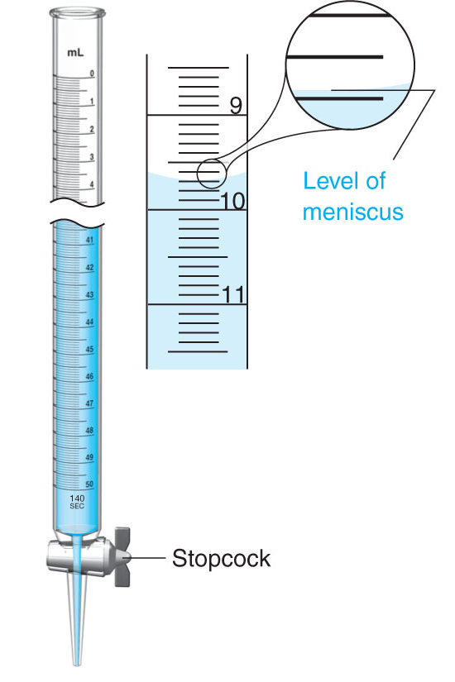
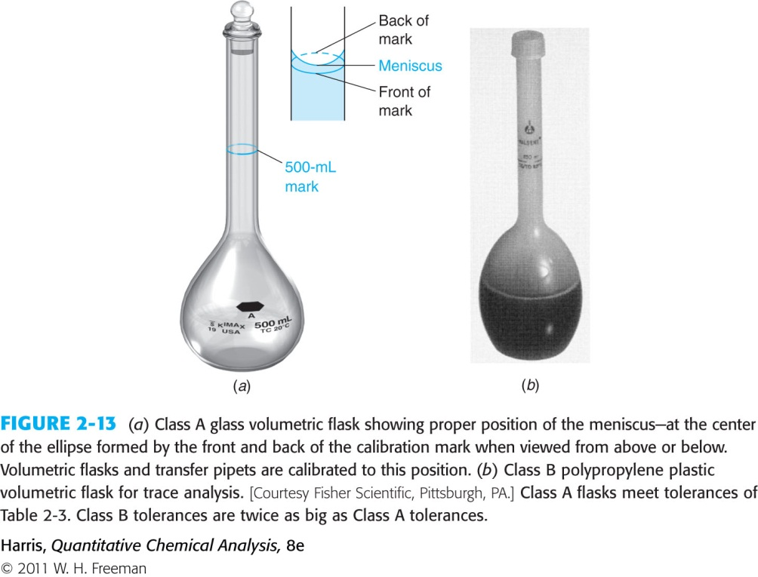
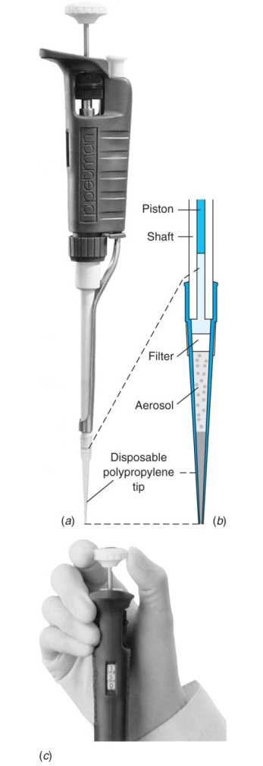
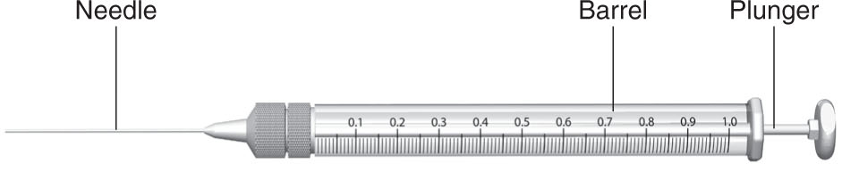
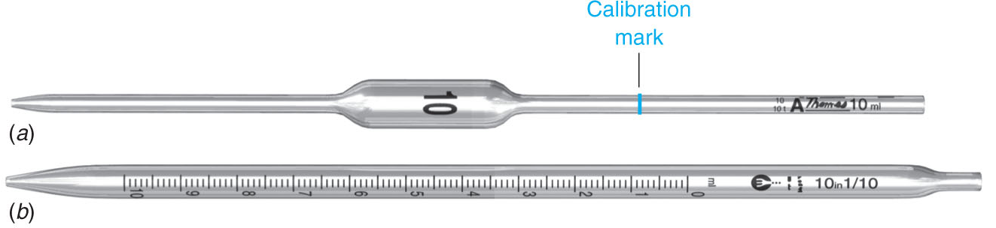
Volumetric glasswares

Slide 10
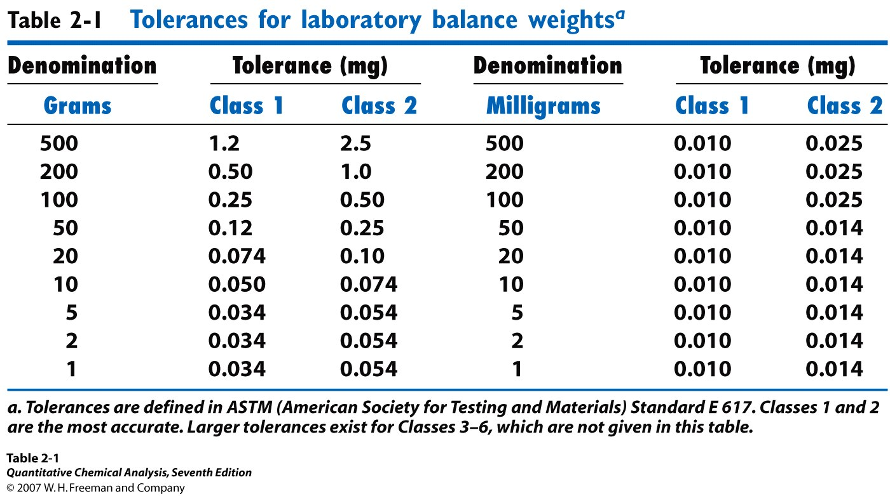
부력의 영향, 보정
m: true mass
m′: read on a balance
d_{a}: density of air
d_{w}: density of calibration weights
d: density of the object being weighed

Slide 11
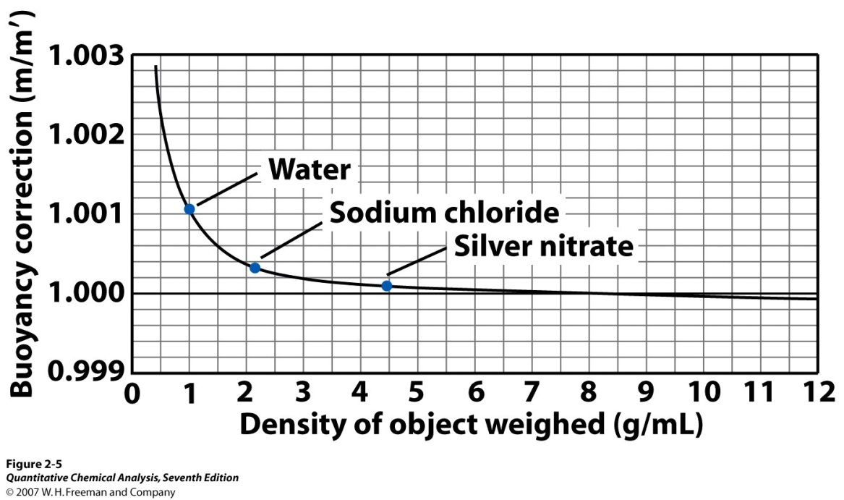
부력의 영향 보정의 예
Q: A pure compound called “tris” is used as a primary standard to measure concentrations of acids. The volume of acid that reacts with a known mass of tris tells us the concentration of acid. Find the true mass of tris (d=1.33 g/mL) if the apparent mass weighed in air is 100.00 g.
Solution

Slide 12
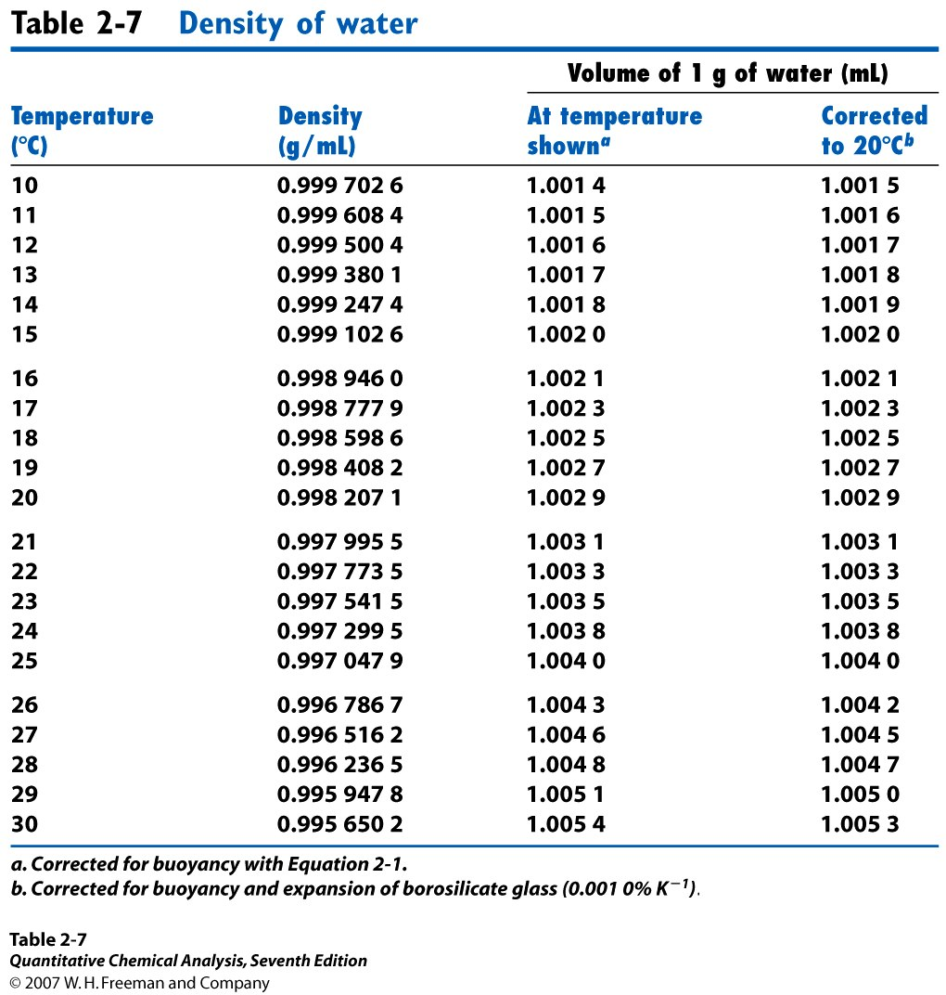
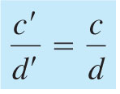
Calibration of volumetric glassware
Correction for thermal expansion
c, c′: concentration at T and T’
d, d′: density at T and T’

